Slide 1

Číslo přílohy: | VY_ 52_INOVACE_27_ROZMANITOST PŘÍRODY - JARO
Autor: | Mgr. Petra Kukuczková
Předmět: | Prvouka
Třída: | 2. ročník
Šablona projektu: | V/2 Inovace a zkvalitnění v oblasti přírodních věd
Datum zařazení do výuky a zapsání do třídní knihy | 29. 3. 2012
Jazyk: | Český jazyk
Název a anotace: | ROZMANITOST PŘÍRODY - JARO
Druh učebního materiálu: | DUM – Prezentace Power Point
Očekávaný výstup | Sleduje a popisuje změny v přírodě na jaře, vyjmenuje jarní měsíce, popíše práce na poli a v zahradách
Využité materiály: | Obrázky byly použity z klipartu

Slide 2
JARO ZAČÍNÁ 20.BŘEZNA
JE TO DEN JARNÍ ROVNODENNOSTI – DEN
I NOC JSOU STEJNĚ DLOUHÉ. JARNÍ MĚSÍCE JSOU BŘEZEN, DUBEN, KVĚTEN.
DNY SE PRODLUŽUJÍ, NOCI ZKRACUJÍ.
VENKU SE OTEPLUJE, NA STROMECH
RAŠÍ PUPENY, TRÁVA SE ZELENÁ,
ROZKVÉTAJÍ PRVNÍ JARNÍ KVĚTINY.
NA JAŘE SLAVÍME VELIKONOCE.

Slide 3
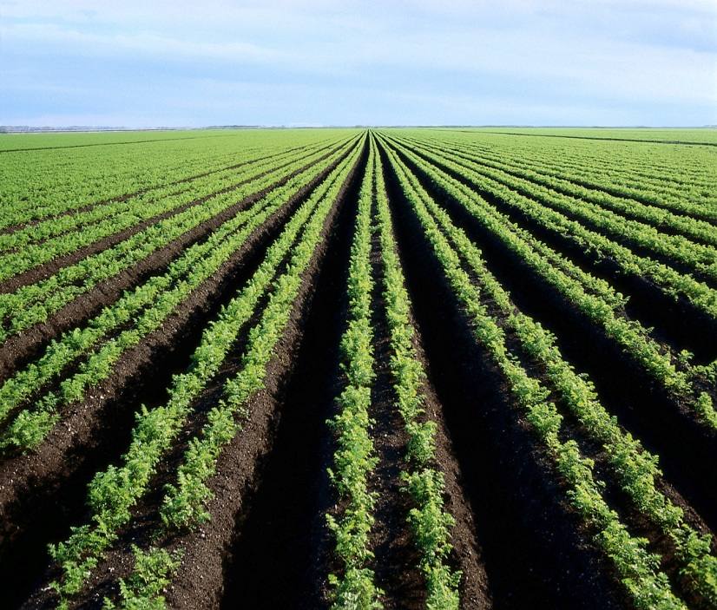
NA JAŘE ROZKVÉTAJÍ STROMY.
Z OPYLENÝCH KVĚTŮ OVOCNÝCH
STROMŮ SE VYVÍJEJÍ PLODY.
STĚHOVAVÍ PTÁCI SE VRACÍ
Z TEPLÝCH KRAJIN, STAVÍ SI
HNÍZDA, ABY VYVEDLI MLADÉ.
ZEMĚDĚLCI SÁZEJÍ BRAMBORY,
SEJÍ OBILÍ – JAŘINY. ZAČÍNAJÍ
PRÁCE NA ZAHRÁDCE.

Slide 4
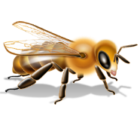
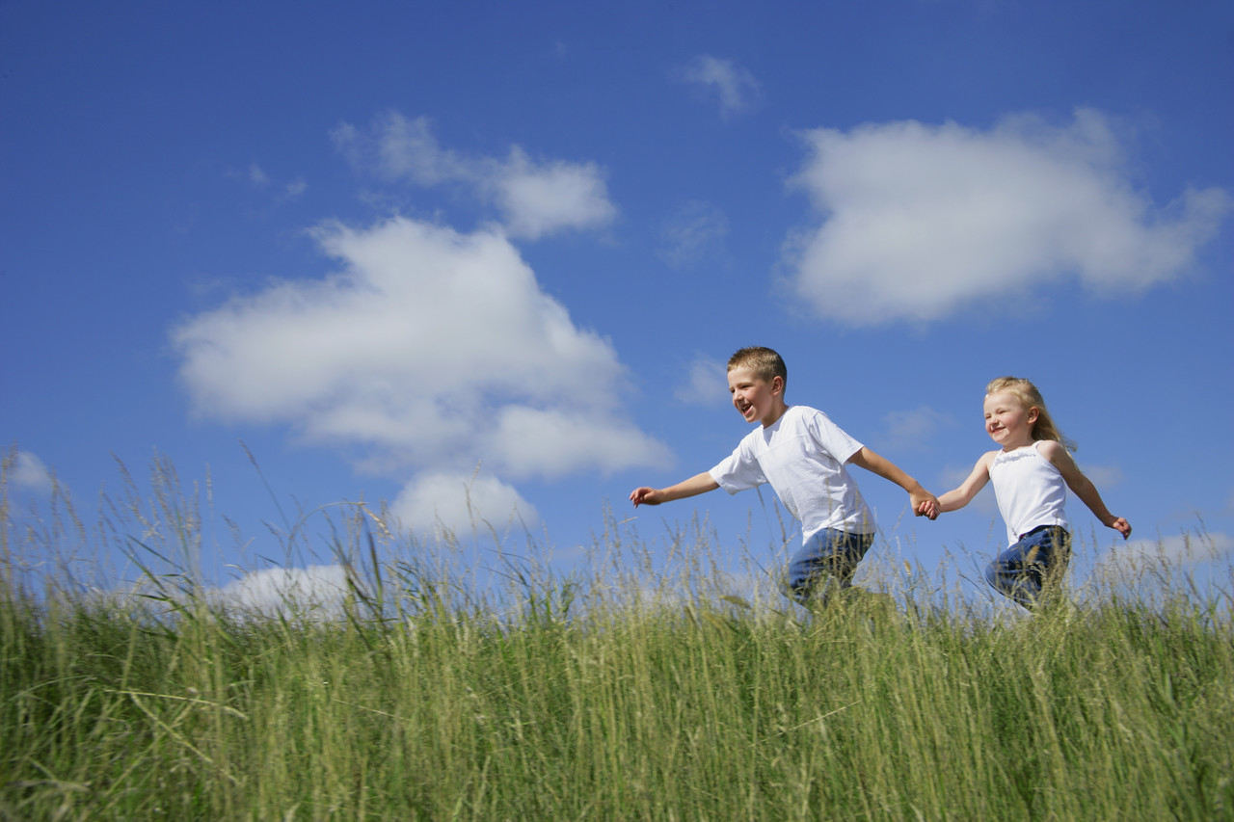

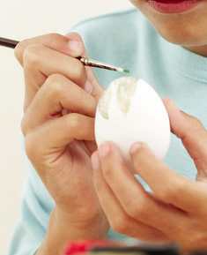
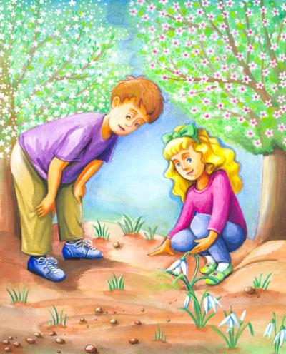
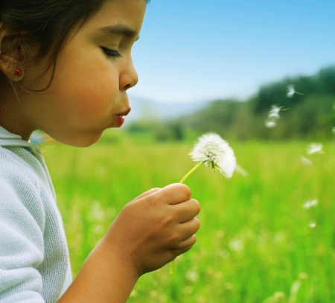
POVÍDEJ O TOM, CO DĚLÁTE NA JAŘE

Slide 5
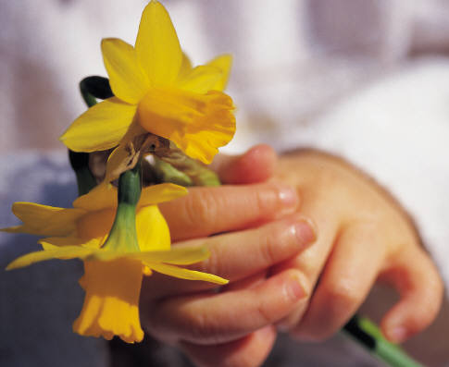

DOPLŇ
JARO ZAČÍNÁ
JE TO DEN
JARNÍ MĚSÍCE JSOU
DEN I NOC JSOU
20.BŘEZNA.
JARNÍ ROVNODENNOSTI.
BŘEZEN, DUBEN, KVĚTEN.
STEJNĚ DLOUHÉ.

